Slide 1
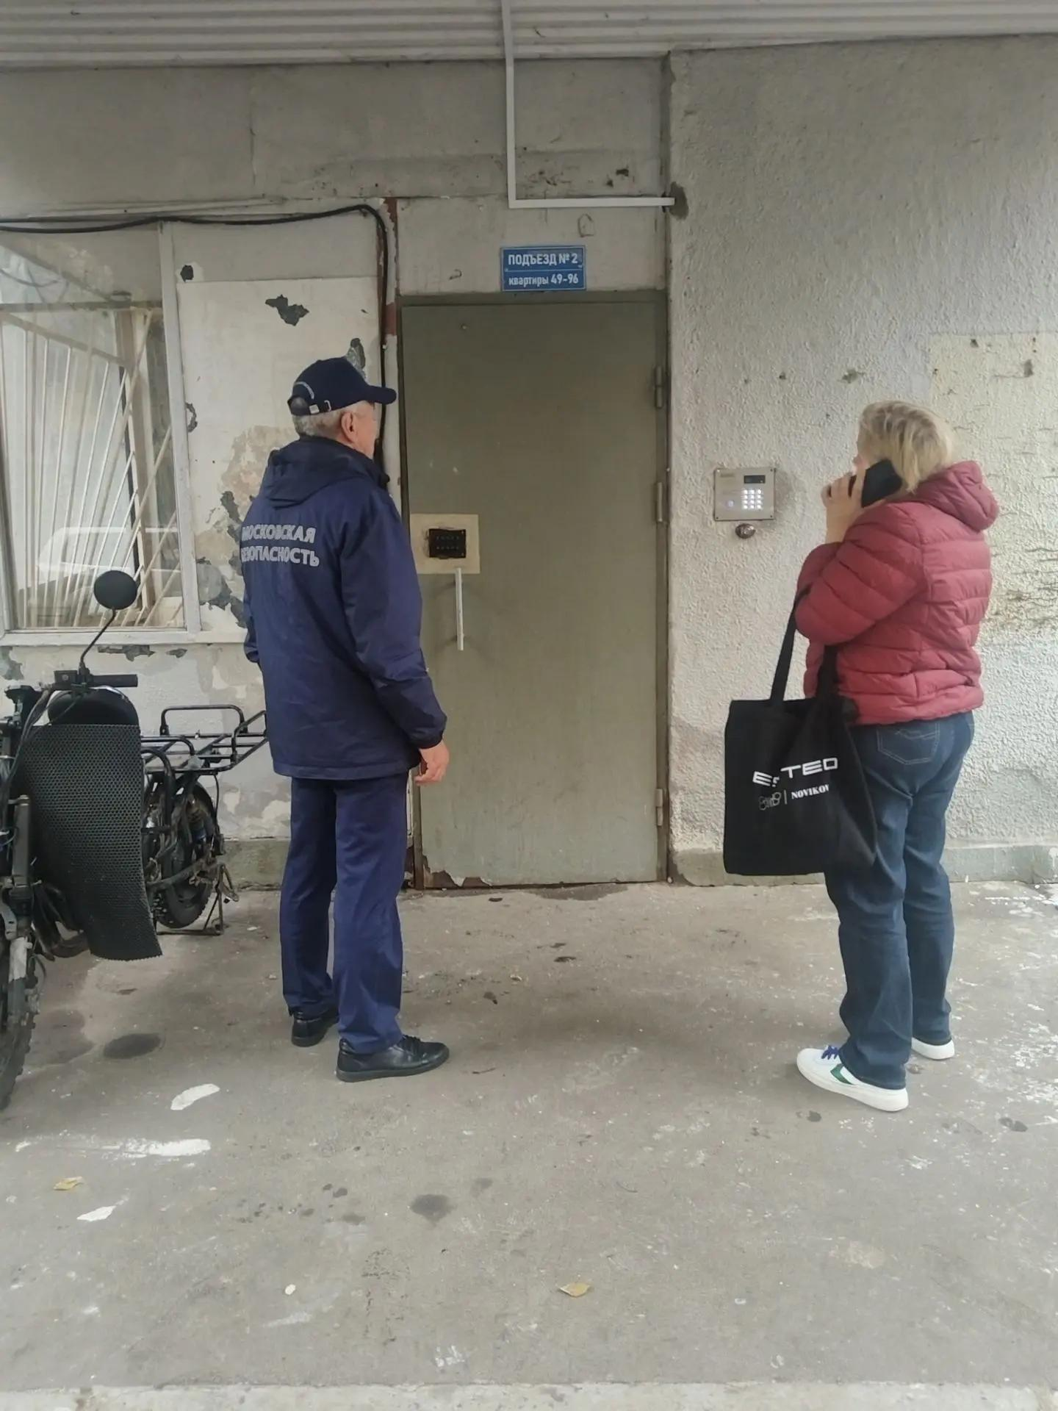
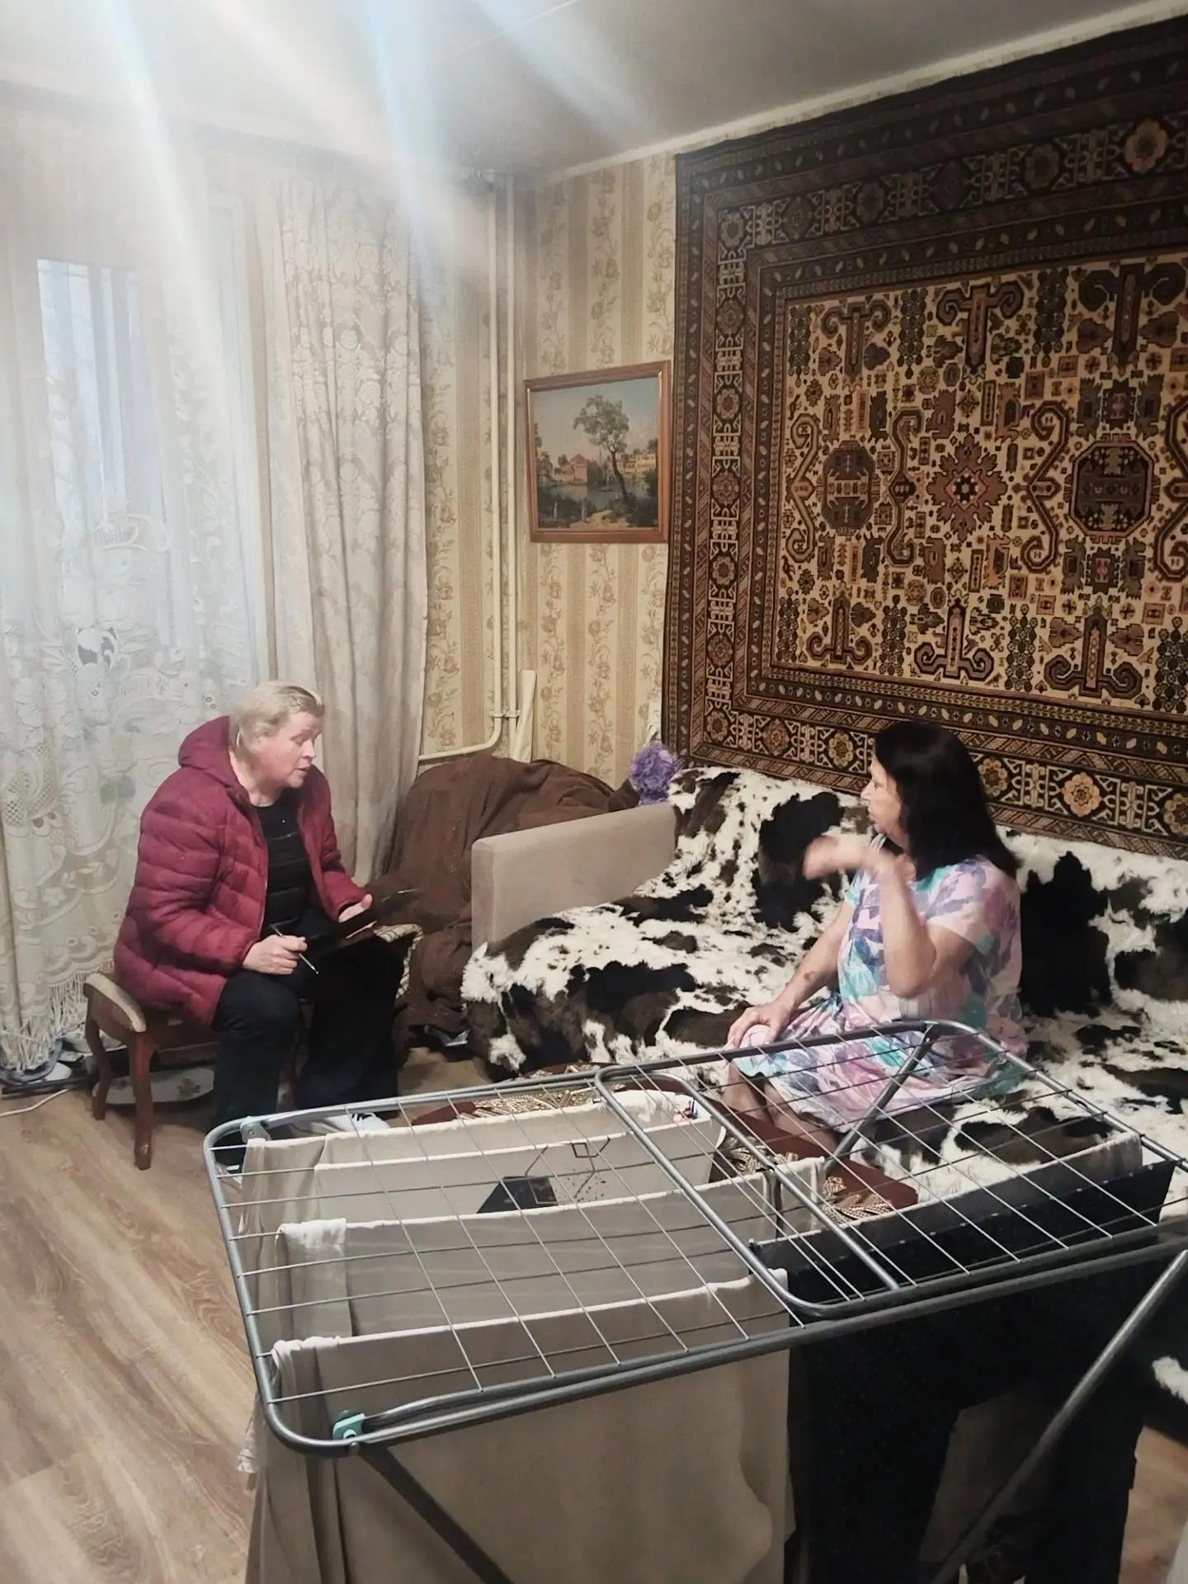
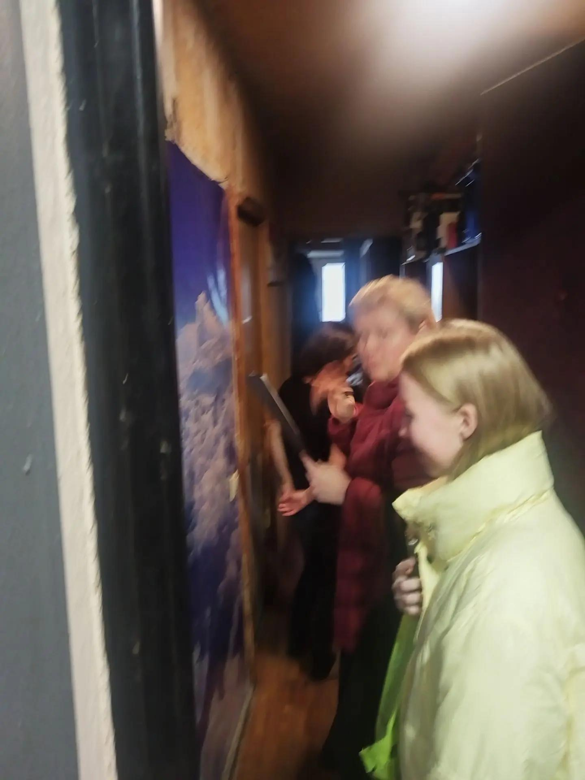
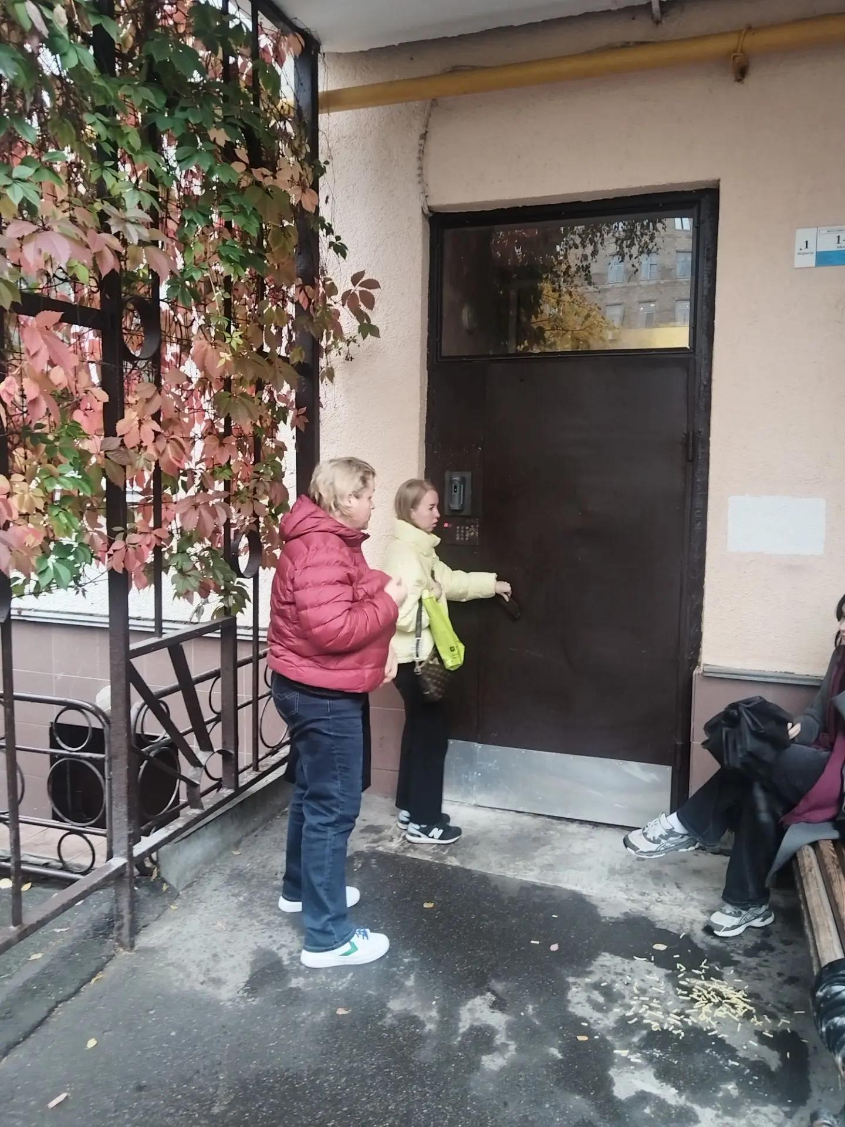
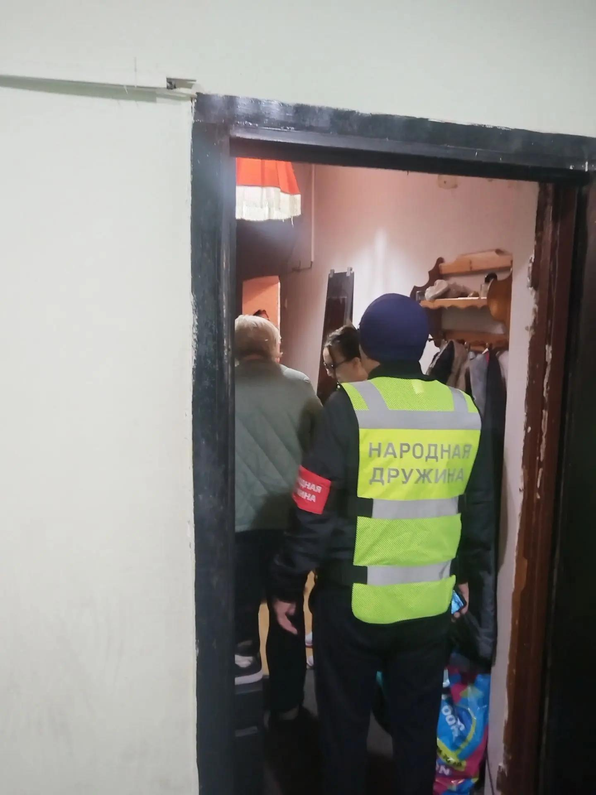
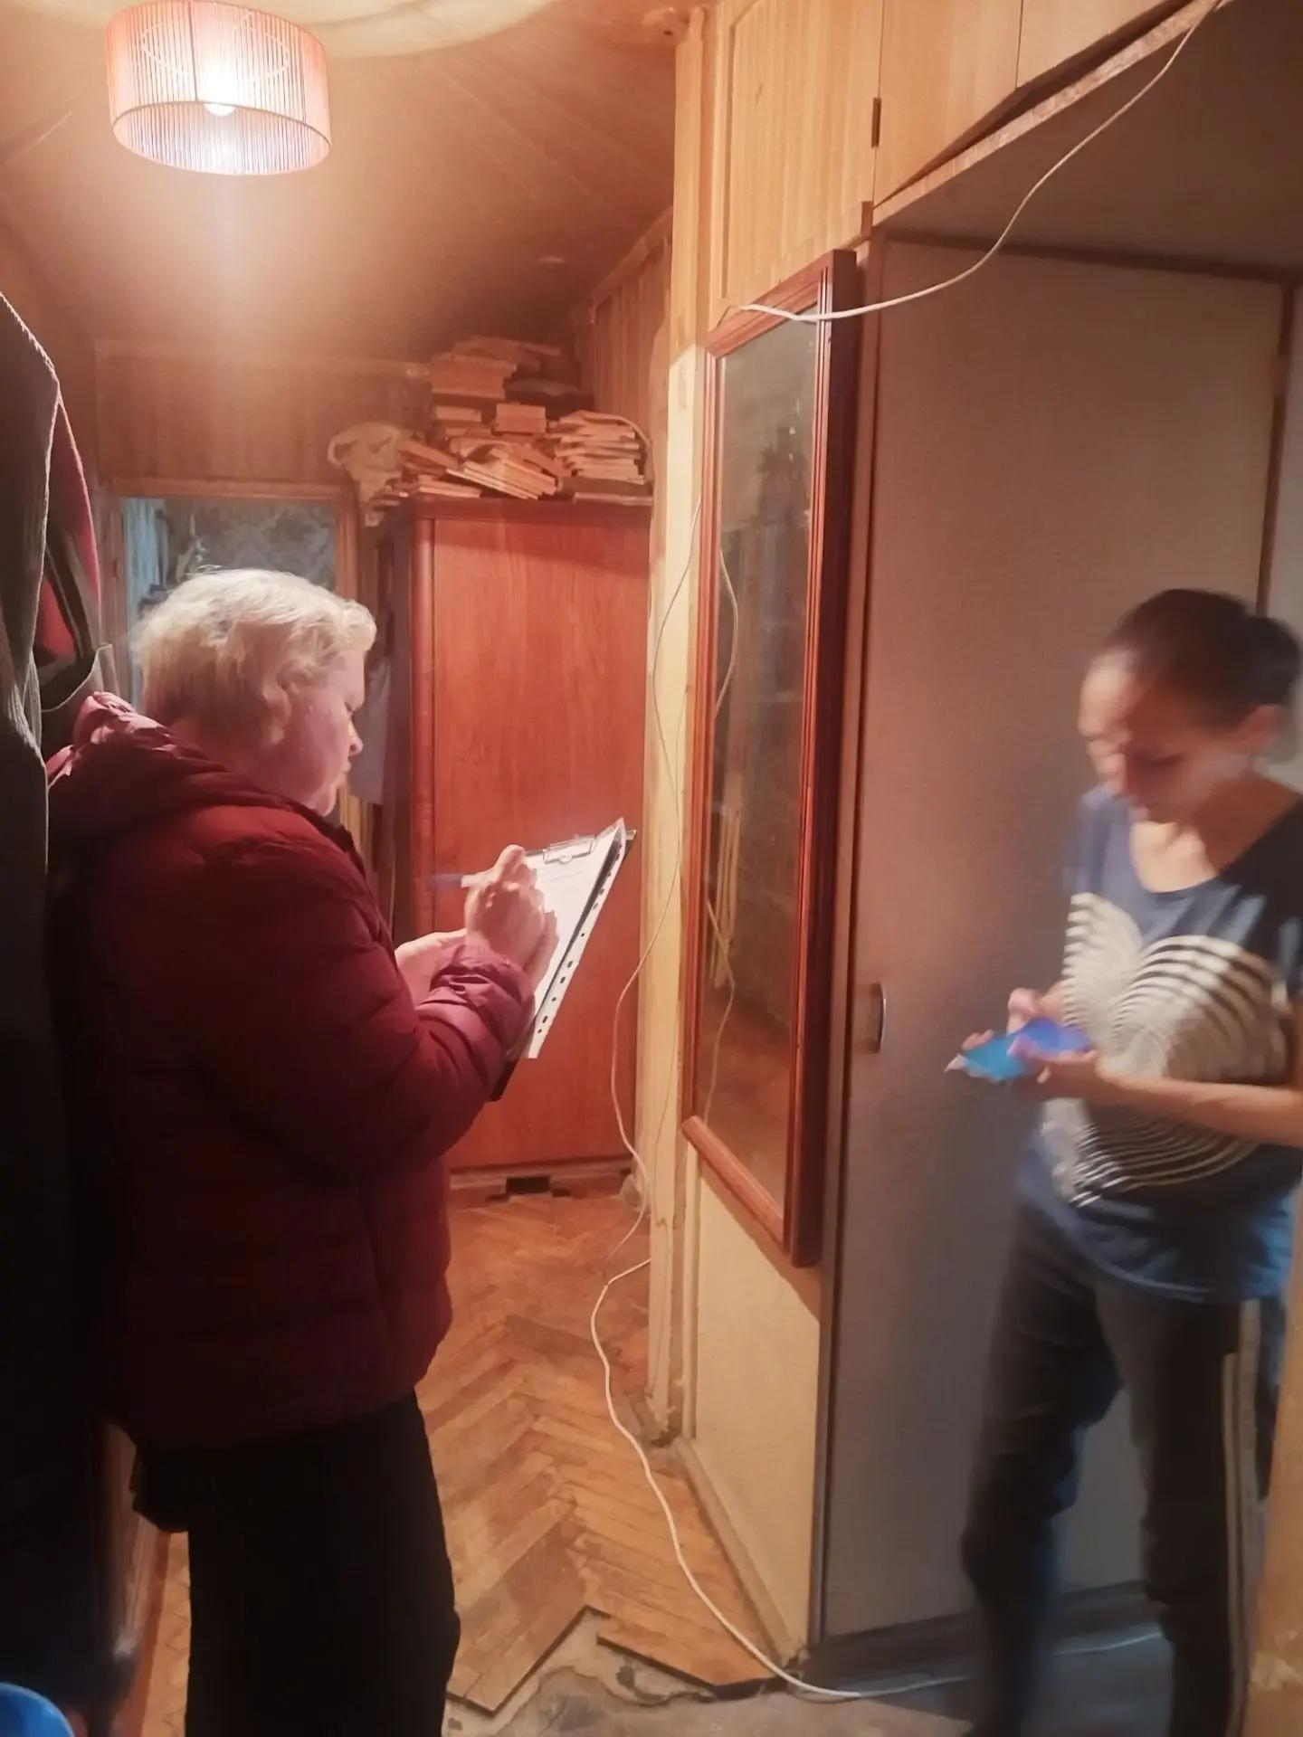
С целью проверки условий жизни и воспитания детей, а так же оценки их безопасности,13.10.2026, 14.10.2026, 15.10.2026 специалисты КДНиЗП, совместно со специалистами ГБУ «Мой семейный Центр» и ГКУ «Московская безопасность», осуществили комиссионные выходы по месту жительства семей, состоящих на профилактических учетах в категории «опасное положение».
С несовершеннолетними, а так же с их законными представителями, проведены профилактические беседы, направленные на профилактику употребления ПАВ и алкогольной продукции, устойчивое следование правовым нормам и уважение к законам.

